Slide 1
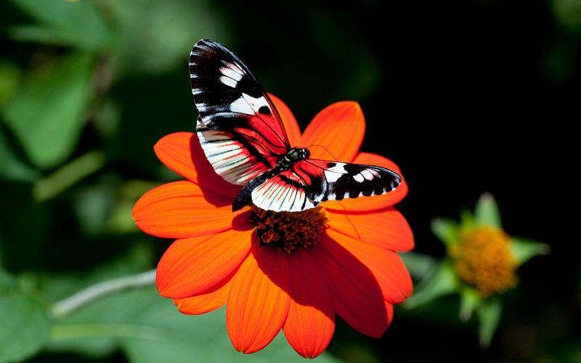
Проект "Что мы знаем о насекомых?"
Воспитатели: Жданкина Н.М., Курносова Е.В.

Slide 2
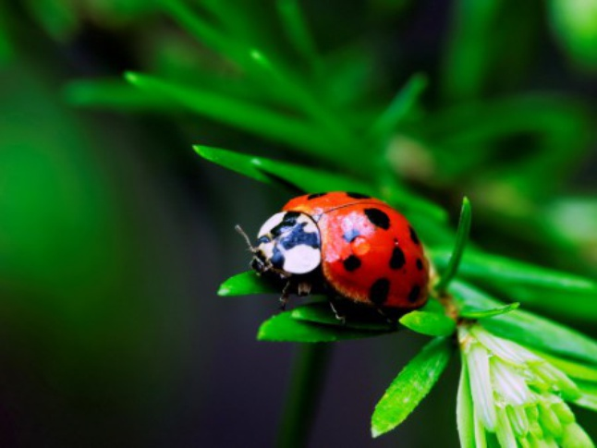
Что такое луг?
Ковёр травы вокруг.
Цветов нарядных венчики,
Звонкие кузнечики.
Мотыльки игривые,
Жуки неторопливые.
С мёдом сладким пчёлки,
Песня перепёлки.
Мяты аромат,
Лета нежный взгляд
И до белых мух
С дудочкой пастух.

Slide 3
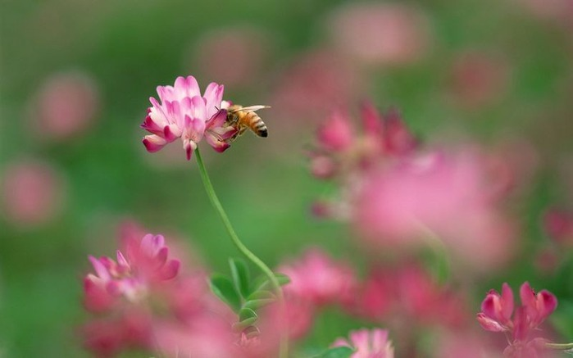
Актуальность темы:
Большинство современных детей редко общаются с природой. Поэтому этот проект направлен на то, чтобы наши дети научились любить и беречь окружающий мир.
Реакция ребят на насекомых, встречающихся на участке детского сада, была неоднозначна. Часть детей выражала радость и неподдельный интерес, другие - пугались. Были и такие ребята, которые предлагали уничтожить насекомых. В ходе бесед с детьми выяснилось, что их знания о насекомых очень скудны.
Таким образом, возникла проблема: «Нужны ли насекомые? Пользу или вред они приносят?» Участие детей в проекте позволило сформировать представления о насекомых, их пользе или вреде; развить творческие способности и поисковую деятельность.

Slide 4
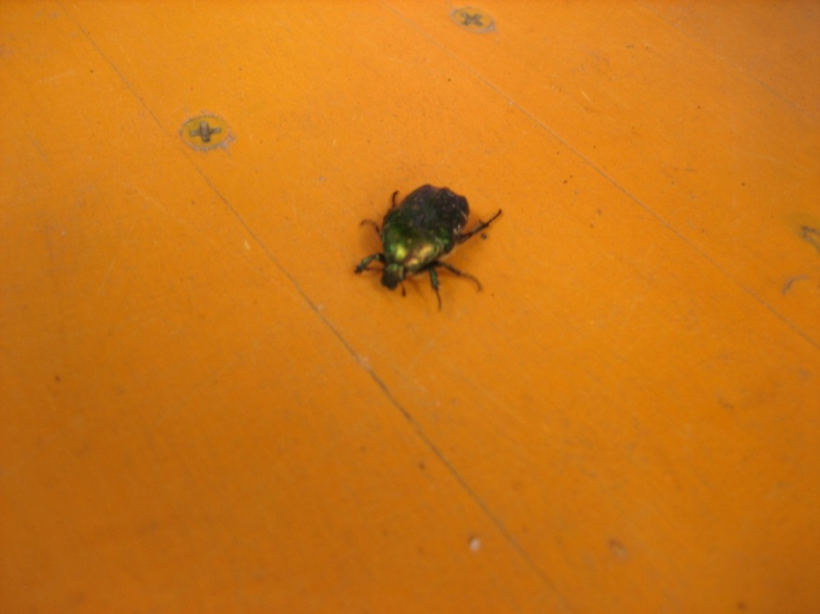
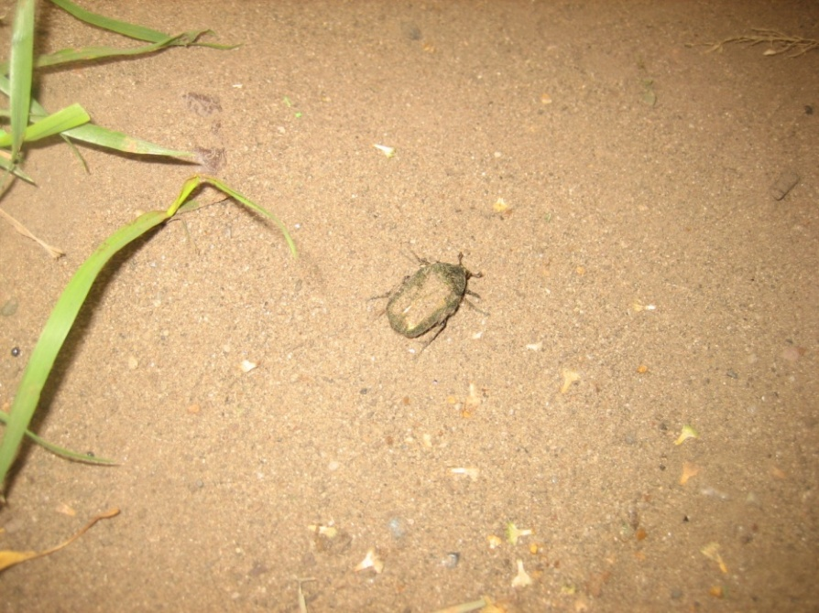
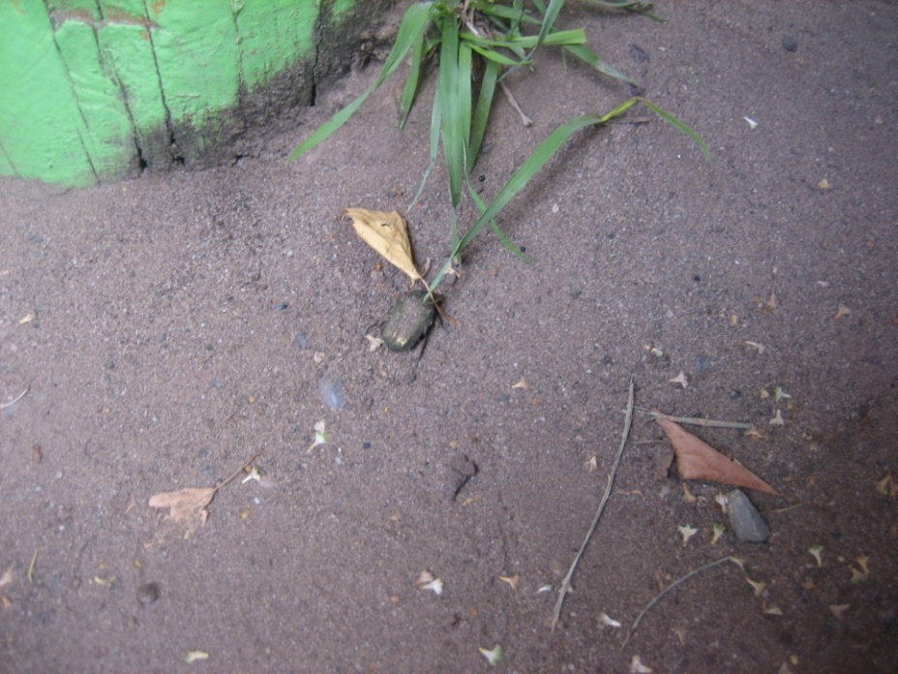
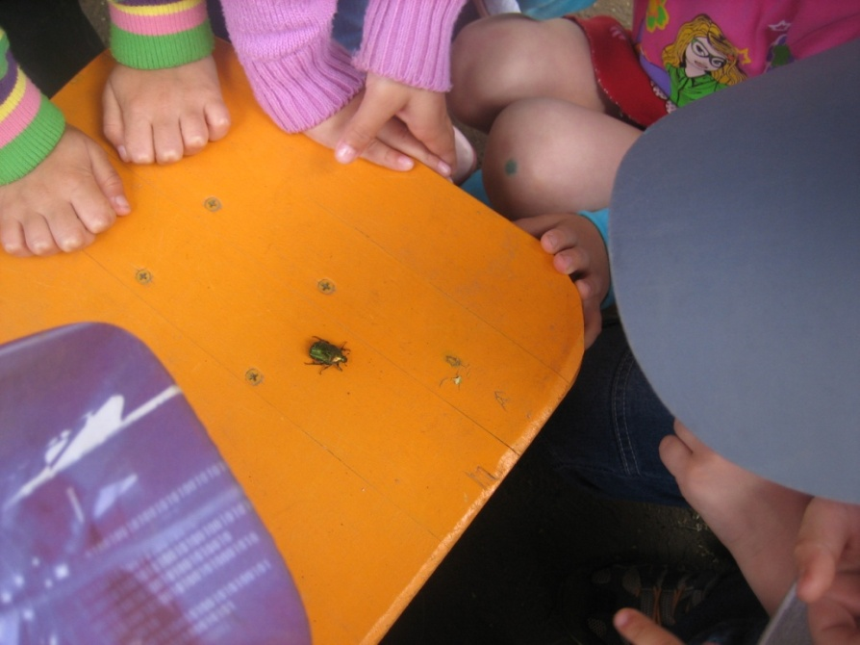
Наблюдаем за майским жуком

Slide 5
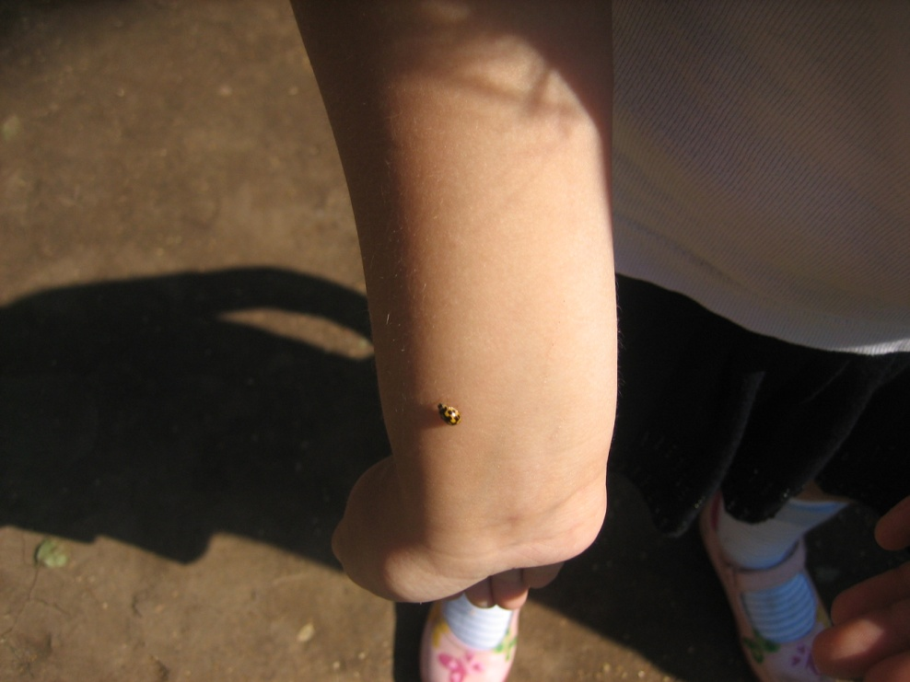
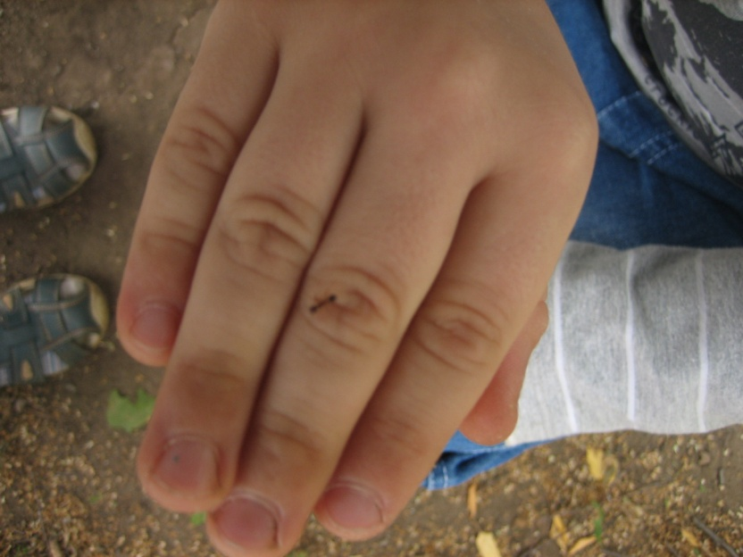
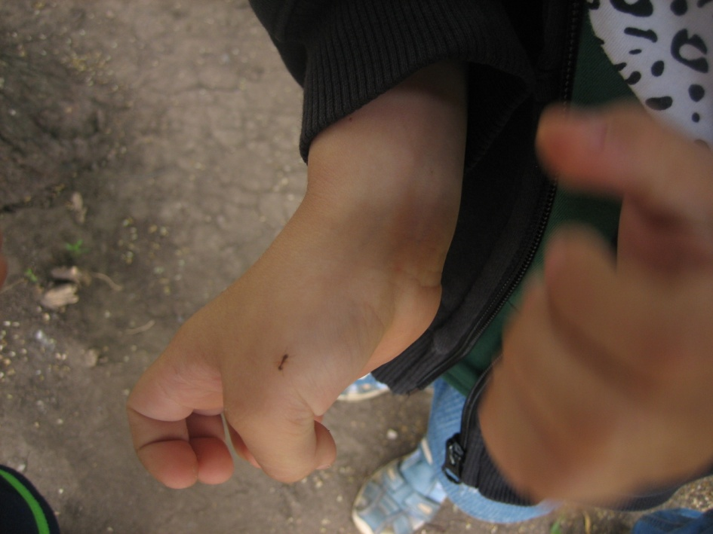
Наблюдаем за божьей коровкой и муравьями

Slide 6
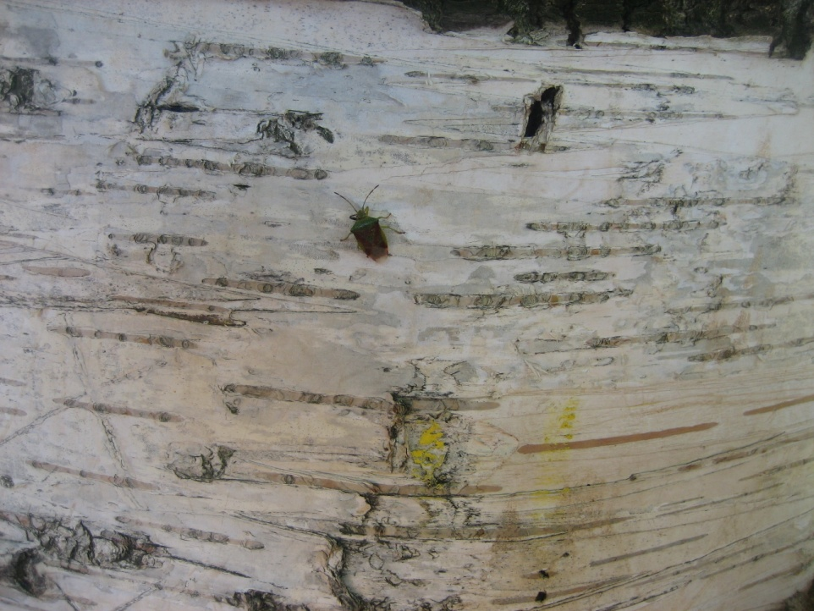
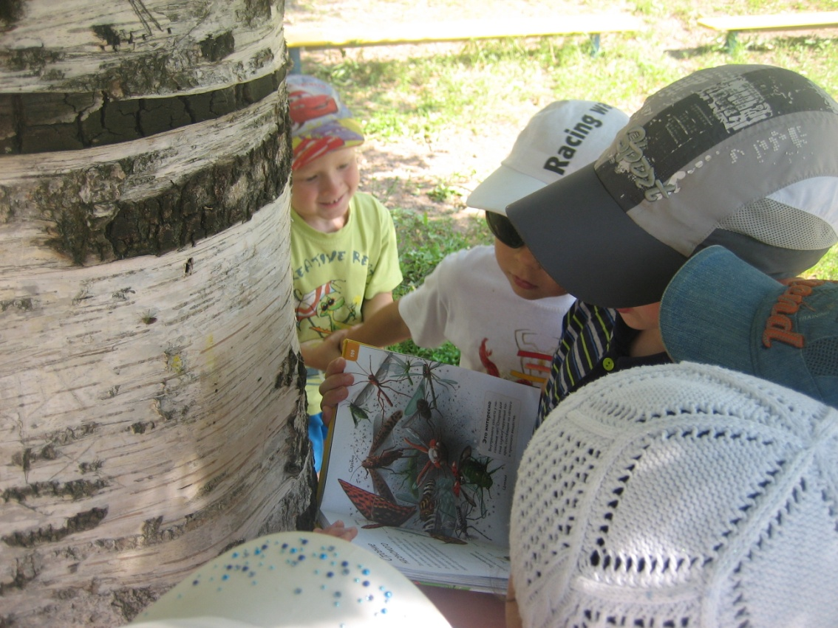
Наблюдаем за травяным клопом

Slide 7
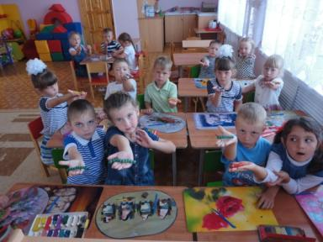
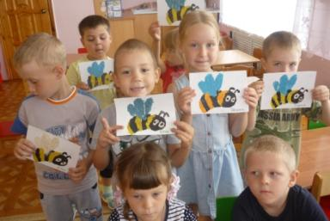
Лепим насекомых

Slide 8
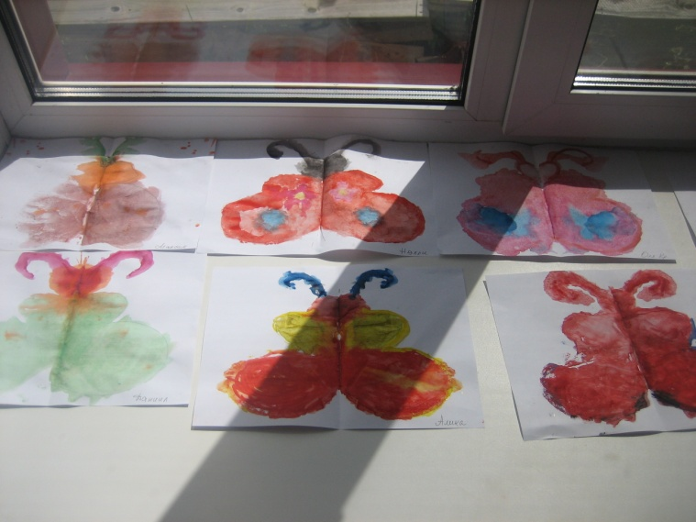
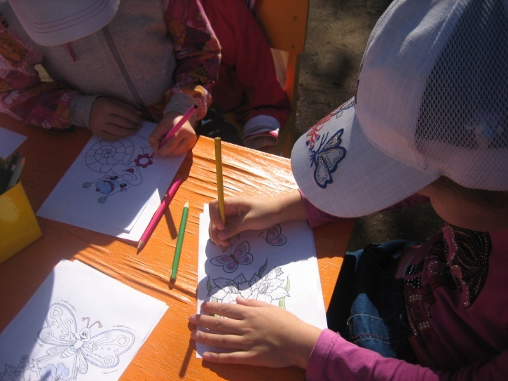
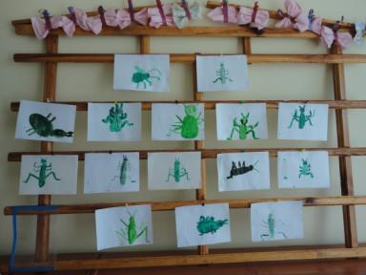
Рисуем и раскрашиваем

Slide 9
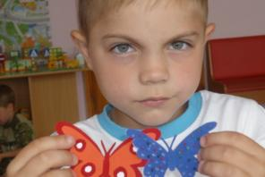
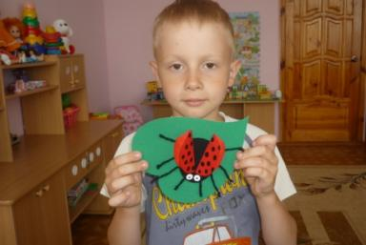
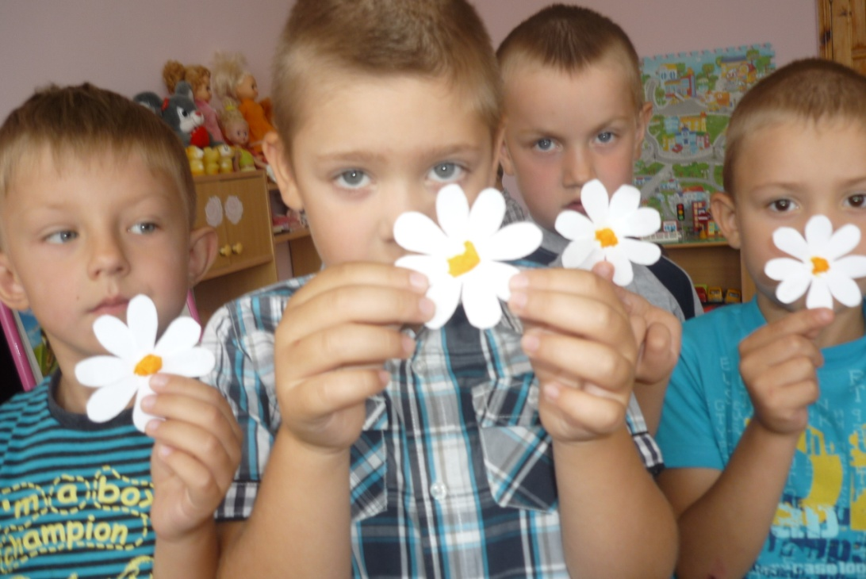
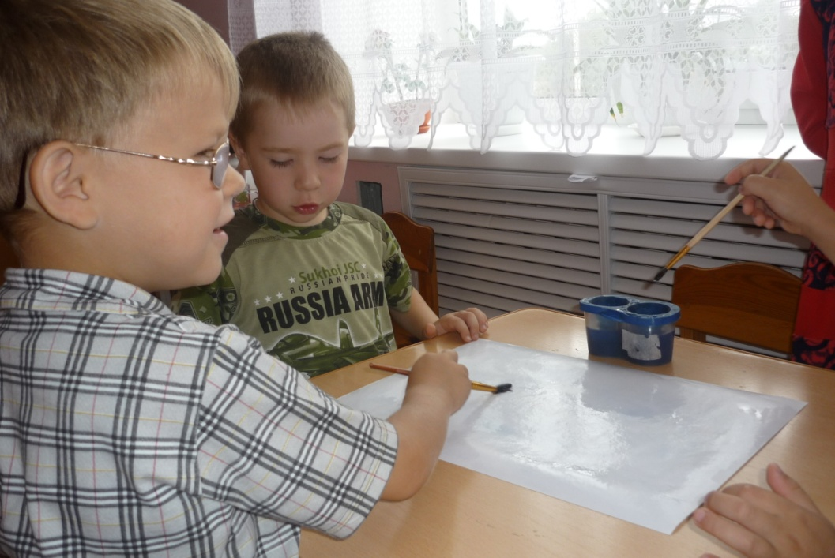
Готовим "Дом для насекомых"

Slide 10
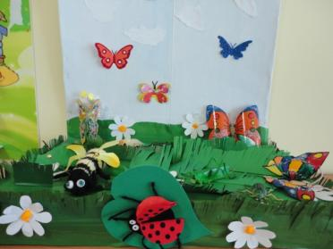
Дом насекомых

Slide 11
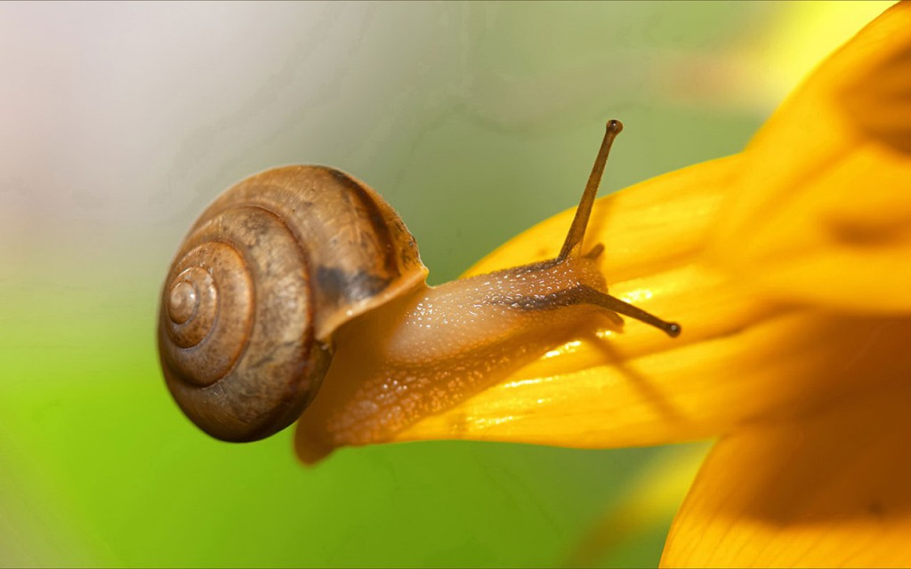
Результаты исследования
Сформировался устойчивый интерес детей к природе;
Повысился уровень экологической грамотности воспитанников, сложилась система знаний детей о насекомых;
У детей воспиталось чувство сопереживания и желания помочь маленьким обитателям

Slide 12
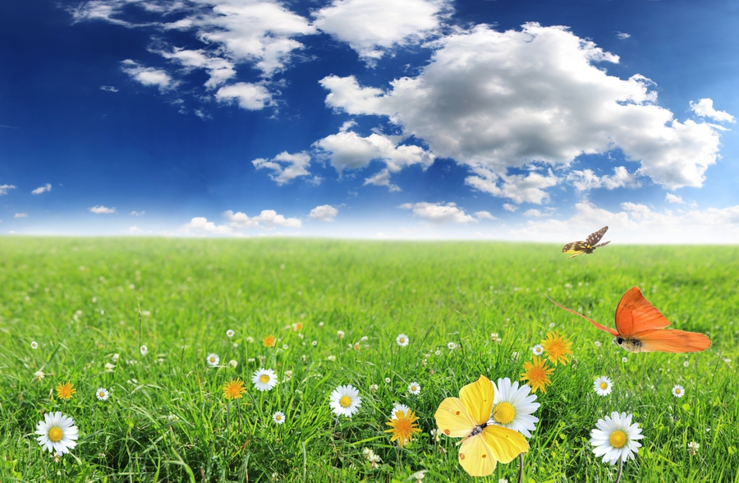
Воспитание у ребёнка дошкольного возраста любви и бережного отношения к окружающей природе, способствует формированию отзывчивой и гуманной личности

